Slide 1
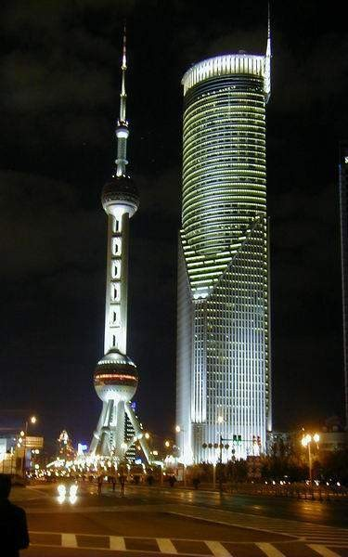
MANAJEMEN KEUANGAN (FINANCE MANAGEMENT)
ASSALAMUALAIKUM
WARAHMATULLAHI WABAROKATUH

Slide 2
Pengenalan Manajemen Keuangan
An Introduction to Financial Management
Defenisi Manajemen Keuangan
□ Suad Husnan, berpendapat bahwa:
Manajemen keuangan adalah terhahap semua fungsi keuangan.
manajemen
□ Secara umum manajemen keuangan itu adalah suatu kegiatan perencanaan, penganggaran, pengelolaan, pengendalian, pemeriksaan, pencarian dan penyimpanan dana yang dimiliki oleh suatu organisasi atau perusahaan.

Slide 3
Fungsi Manajemen Keuangan
Perencanaan Keuangan
Membuat rencana pemasukan dan pengeluaraan, serta kegiatan-kegiatan lainnya untuk periode tertentu.
Penganggaran Keuangan
Tindak lanjut dari perencanaan keuangan dengan membuat detail pengeluaran dan pemasukan.

Slide 4
Pengelolaan Keuangan
Menggunakan dana perusahaan untuk memaksimalkan dana yang ada dengan berbagai cara.
Pencarian Keuangan
Mencari dan mengeksploitasi sumber dana yang ada untuk operasional kegiatan perusahaan.
Penyimpanan Keuangan
Mengumpulkan dana perusahaan serta menyimpan
dana tersebut dengan aman.

Slide 5
Pengendalian Keuangan
Melakukan evaluasi serta perbaikan atas keuangan dan sistem keuangan pada perusahaan.
Pemeriksaan Keuangan
Melakukan audit internal atas keuangan perusahaan yang ada agar tidak terjadi penyimpangan.

Slide 6
Tujuan Manajemen Keuangan
Tujuan utama Manajemen Keuangan adalah untuk memaksimalkan nilai yang dimiliki perusahaan atau memberikan nilai tambah terhadap asset yang dimiliki oleh pemegang saham.

Slide 7
Keputusan – Keputusan Keuangan
□ Keputusan Pendanaan, meliputi kebijakan manajemen dalam pencarian dana perusahaan, misalnya kebijakan menerbitkan sejumlah obligasi dan kebijakan hutang jangka pendek dan hutang jangka panjang perusahaan yang bersumber dari internal maupun eksternal perusahaan.

Slide 8
□ Keputusan Investasi, Kebijakan penanaman modal perusahaan pada aktiva tetap atau Fixed Assets seperti gedung, tanah, dan peralatan atau mesin, maupun aktiva finansial berupa surat-surat berharga misalnya saham dan obligasi atau aktivitas untuk menginvestasikan dana pada berbagai aktiva.

Slide 9
□ Keputusa¨n Dividen,
Deviden merupakan bagian dari keuntungan suatu perusahaan yang dibayarkan kepada para pemegang saham. Keputusan deviden adalah keputusan manajemen keuangan dalam menentukan besarnya proporsi dana yang akan disimpan di perusahaan sebagai laba ditahan untuk pertumbuhan perusahaan. Seperti keputusan pendanaan, keputusan deviden ini akan mempengaruhi struktur modal maupun struktur finansial.

Slide 10
Dasar –Dasar Ekonomi dan Keuangan Islam
Semua kontrak bisnis dan finansial dalam keuangan islam harus mematuhi peraturan - peraturan syariah. Syariah merupakan perintah Allah yang mengatur prilaku umat manusia dalam kehidupan individual dan sosialnya.
Sumber utama syariah adalah kitab suci Al- Quran dan sunnah Nabi Muhammad saw. Sedangkan dalam urusan muamalah, semuannya diperbolehkan kecuali ada dalil yang melarangnya.

Slide 11
Unsur - unsur transaksi yang dilarang dalam Islam
Maysir (spekulasi) merupakan transaksi yang digantungkan kepada suatu keadaan yang tidak pasti dan bersifat untung - untungan, seperti perjudian. Secara ekonomi, pelarangan judi membuat investasi ke sektor produktif makin terdorong, karena tidak ada investasi yang digunakan ke sektor judi dan spekulatif.
Gharar berarti menjalankan suatu usaha secara buta tanpa memiliki pengetahuan yang cukup, atau menjalankan suatu transaksi yang resikonya berlebihan tanpa mengetahui dengan pasti apa akibatnya dan tanpa memikirkan konsekuensinya.

Slide 12
3. Haram dalam aktivitas ekonomi setiap orang diharapkan untuk menghindari semua yang haram, baik haram zatnya maupun haram selain zatnya. Umat islam diharapkan hanya memproduksi, mengkomsumsi, dan mendistribusikan produk dan jasa yang halal saja, baik dari segi cara memperolehnya, cara pengolahanya, maupun dari segi zatnya.

Slide 13
4. Riba adalah penambahan pendapatan secara tidak
sah (batil) antaralain dalam transaksi pertukaran barang sejenis, yang tidak sama kualitas, kwantitas, dan waktu penyerahannya atau dalam transaksi pinjam meminjam yang mempersyaratkan pengembalian dana yang diterima, melebihi pokok pinjaman karena berjalannya waktu. Secara ekonomi, pelarangan riba membuat arus investasi lancar dan tidak terbatas oleh tingkat suku bunga yang menghambat arus investasi ke sektor produktif.

Slide 14
5. Batil artinya batal atau tidak sah. Dalam aktivitas jual beli Allah menegaskan manusia, bahwa dilarang mengambil harta dengan cara yang batil, seperti mengurangi timbangan, mencampurkan barang rusak diantara barang yang baik untuk mendapatkan keuntungan lebih banyak, menimbun barang, menipu atau memaksa.

